Slide 1
外国ジャーナリズムⅠa:2016 アジア・オセアニアのマス・メディア/ジャーナリズム
Overview
第2-3回 韓国のマス・メディア①
http://pweb.cc.sophia.ac.jp/s-yuga/gakubu/Oceanialec16.htm

Slide 2
訪日旅行者数推移 2016
http://www2.ttcn.ne.jp/honkawa/7200.html

Slide 3
概観 アジアのジャーナリズム
冷戦後の展開：経済成長と「言論の自由」のはざまで
マス・メディアをとりまく環境の変化
ニューメディアの浸透と社会的影響
アナログ型からデジタル型経済発展へ：世界の潮流のなかで
「アジア太平洋地域におけるマス・メディア－衛星放送の進出は何をもたらすのか」 『東亜』No.331（1995.1）, pp.86-100.

Slide 4
１．グローバル市場としてのアジア
「東アジアのマス・メディア：冷戦後の展開」 (2000.9) http://pweb.cc.sophia.ac.jp/s-yuga/Article/2000e.htm
国境を越える放送サービス
グローバル化とネットワーク市場
アジア・グローバリズムの模索
アジア的｢言論の自由」
東アジアにみるメディア特性
新たなるジレンマ

Slide 5
韓国メディア小史-1
開花期～日本植民地時代(1883～1905-1945)
1883:『漢城旬報』→『漢城週報』：福澤諭吉
漢語新聞→ハングル語新聞→英字新聞
総督府の三大機関紙：『京城日報』『毎日新報』『ソウルプレス』
植民地政策の転換：弾圧から文化統治
1920：『東亜日報』『朝鮮日報』（~1940）『時事新聞』
雑誌、映画の大衆化；ラジオ放送［1926：京城放送局］
米国統治下（1945-1948）
李承晩、朴正熙、全斗煥による言論統制（1948-1988）
朴正熙政権による言論統制（1961-1979）

Slide 6
韓国メディア小史-2
全斗煥政権による言論統制（1980-1988）
6.29宣言以降の言論統制
盧泰愚政権による言論の自由推進と三大紙の権力化（1988－1993）
金泳三政権の言論統制（1993－2003）
金泳三政権の言論対策と三大紙との癒着（1993－1998）
金大中政権の言論対策と三大紙との対立（1998－2003）
三大紙：保守系
①朝鮮日報(180万）②中央日報(130万）③東亜日報(124万）
進歩系＝ハンギョレ(28万)、京郷新聞
経済新聞、スポーツ新聞

Slide 7
新聞メディアの抱える問題
近年、インターネットに代表されるデジタルメディアなどの登場に伴い
①ニュースと情報をめぐるメディア間の激しい競争；読む文化から見る文化への変化などの外的要因
②新聞産業自体の構造的要因：新聞市場の規模に比 べて新聞社の数が多過ぎる；
③新聞ジャーナリズムの内的要因：新聞に対する信頼度・満足度の下落
ますます危機的状況に直面
新聞発行部数の下落：1,600万（2002）→1,200万部（2009）
新聞購読率：69.3%(1996)→36.8％(2008)
新聞広告費の減少

Slide 8
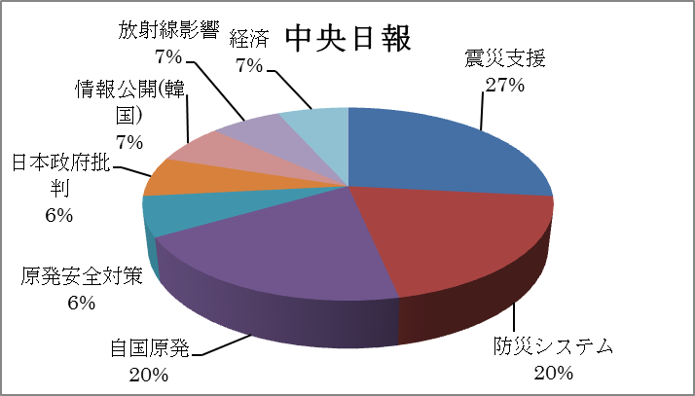
『中央日報』：社説内容分布

Slide 9
『ハンギョレ』：社説内容分布

Slide 10
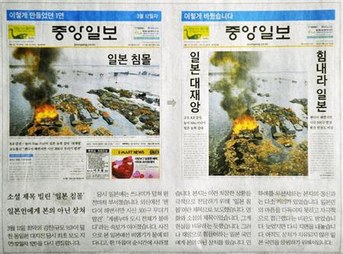
▽写真：「日本沈没」という見出しがついた紙面（左）と、「力を出せ、日本」と編集し直した紙面 [2011/12/27]

Slide 11
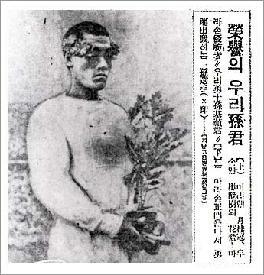
東亜日報1936年8月25日付夕刊2面
ベルリン五輪のマラソンで優勝し、月桂冠を書いて表彰台に上がった孫基禎（孙基祯）選手
銅メダリスト=南 昇竜

Slide 13
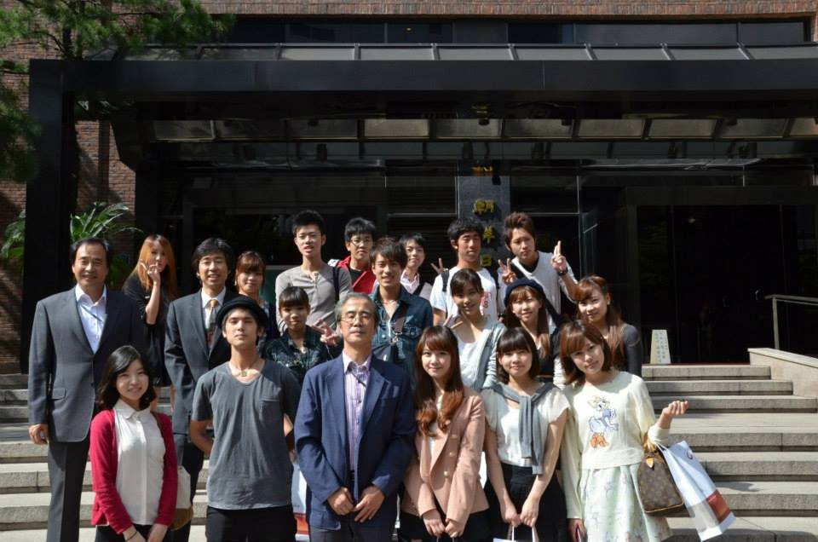

Slide 14
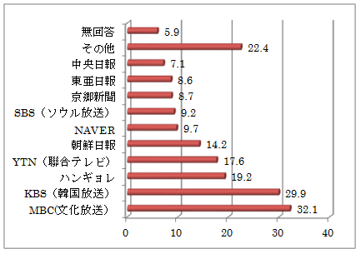
最も信頼できるメディアは

Slide 15
放送系メディア-1
1960s：国営・民営の並立
1970s：公営・民営の並立
1980s：公営放送時代を経て
1990s～：公営・民営の並立体制；地上波
インターネット、デジタルメディア時代
放送と通信の融合
マス・メディアからパーソナル・ユース・メディア時代へ
KBS－MBC＋SBS

Slide 16
主に放送系メディアの抱える問題
総合編成化：新聞メディアとCATVを含む放送メディアの兼営→大手メディア（財閥系）の肥大化
外注問題
韓流ドラマと政策的課題

Slide 17
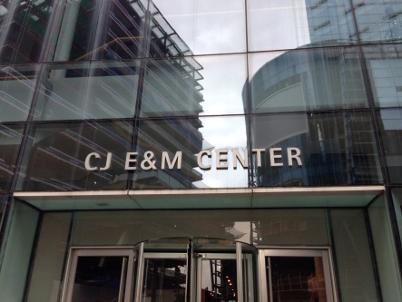
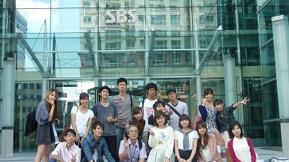
CJ E&M
SBS

Slide 18
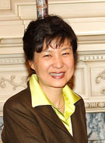
朴 槿惠パク・クネ、1952）ハンナラ党
文在寅（党常任顧問）2012年9月16日、民主統合党候補
安哲秀（ソウル大学融合科学技術大学院長）

Slide 19
